Slide 1
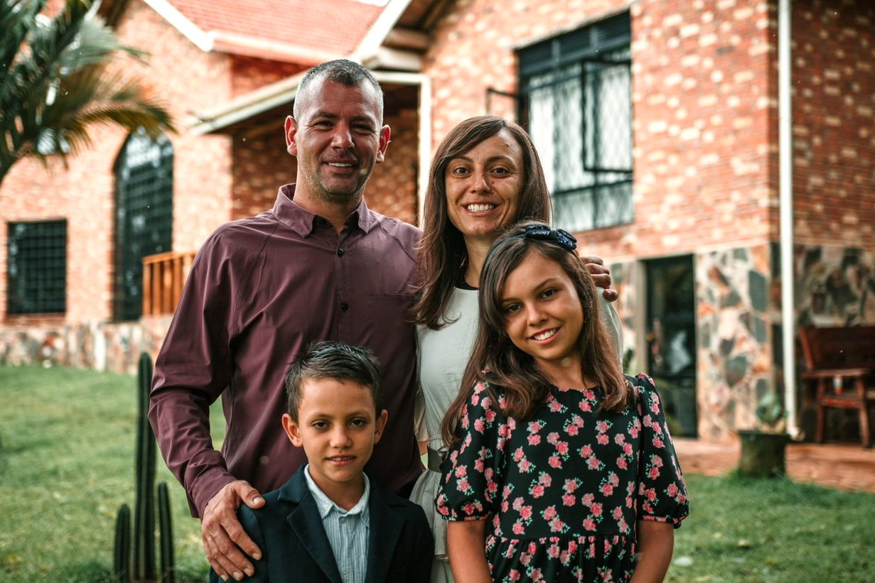

6 APRILIE
FLORIN & DANIELA BUCUR
Împreună cu copiii Naomi & Isaac
Slujesc în Uganda
Trimiși de Biserica Alfa & Omega din Londra și Biserica Alfa & Omega din Turda
Începând din 2013
Se implică în:
• Plantare de biserici
• Ajutorare
• Construcții de biserici și căsuțe în locuri izolate

Slide 2
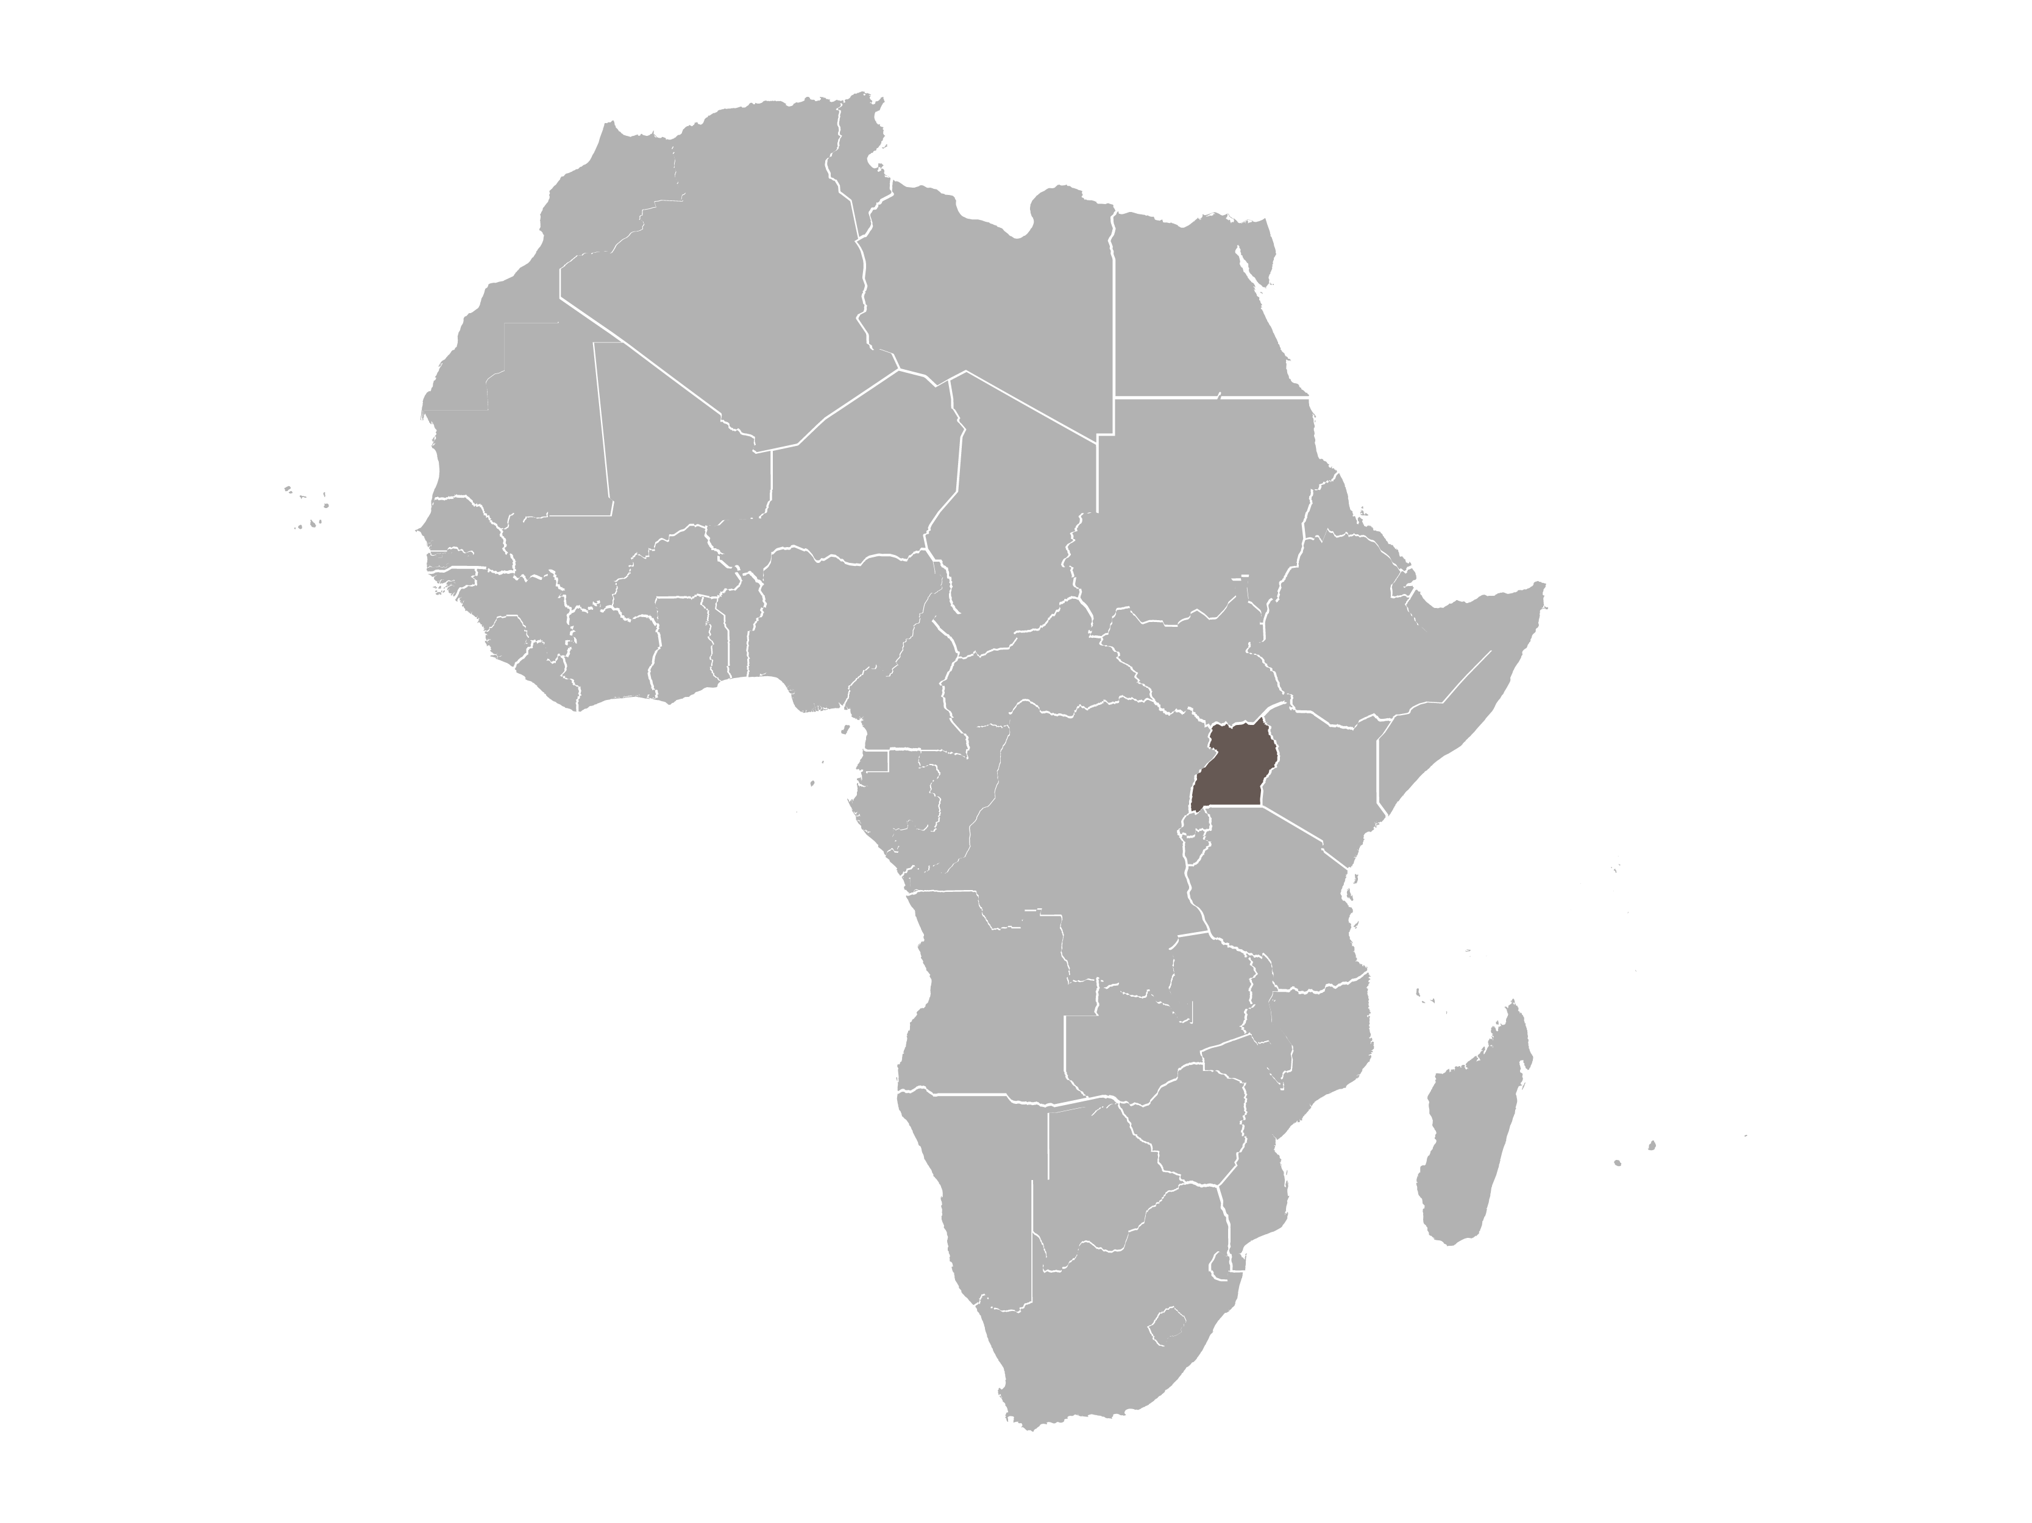
Motive de rugăciune
Putere în slujire.
Călăuzirea Duhului Sfânt în toate aspectele.
Protecția Domnului peste întreaga familie.
Motto
Pot totul în Hristos, care mă întărește. Filipeni 4:13
Uganda

Slide 3
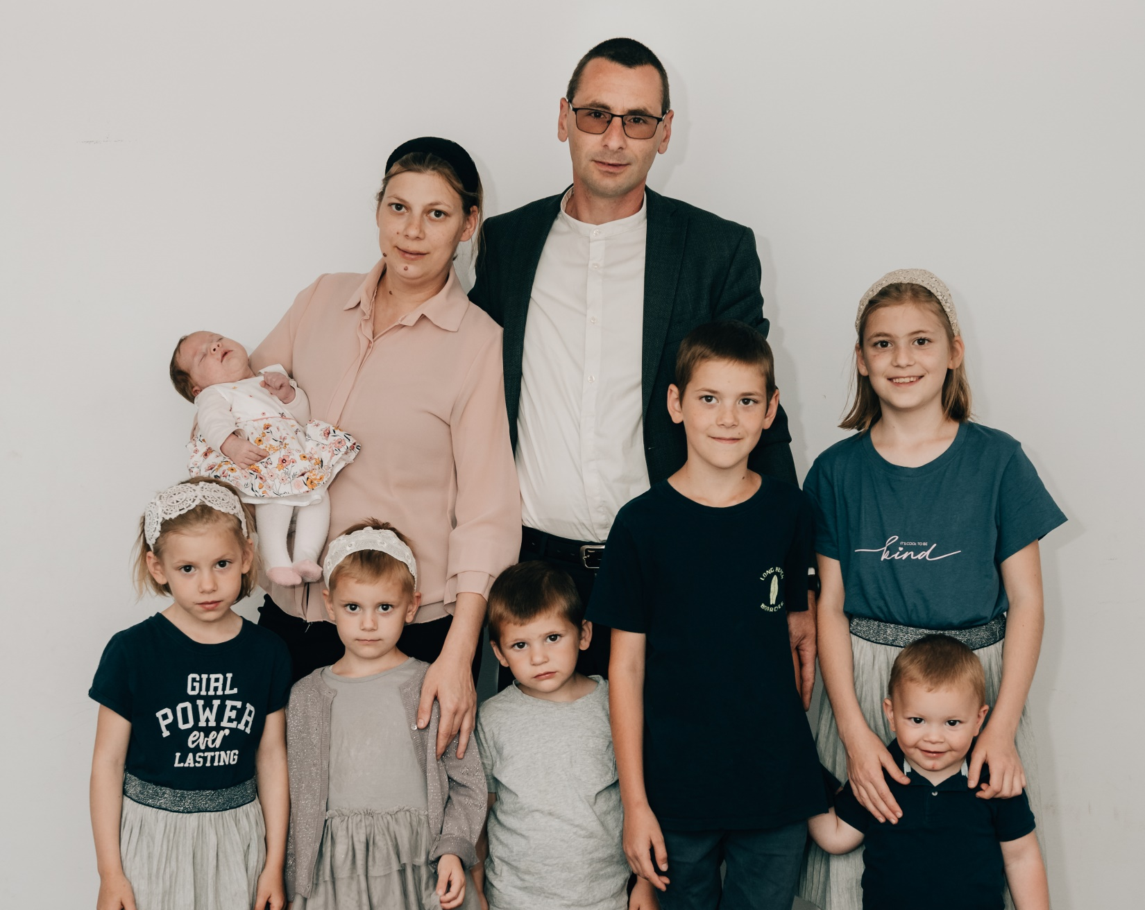
Proiectul România 100% (AREA)
Târgu Neamț, Neamț
Motive de rugăciune:
Călugăru Alexandru și Laura,
împreună cu cei șapte copii ai lor
– Abigail, Natanael, Lois, Iochebet,
Beniamin, Otniel și Rut, se implică în
orașul Târgu Neamț.
În acest moment ei au un local
propriu unde organizează slujbe
regulate și activități sociale.
De asemenea, se implică în
comunitatea romă prin diverse
proiecte, precum alfabetizarea
copiilor.
Domnul să deschidă noi oportunități de slujire în zonă.
Domnul să le protejeze familia.
Domnul să le dea înțelepciune pentru lucrarea Marelui Împărat.

